Slide 1
RxSwift Simple Project
정영빈(YeongBin Jeong)
bbangbin18@gamil.com

Slide 2
Contents
RxSwift Simple Project
1. 목표
2. 달라진 점
3. 기능 구현 상세
4. 현재 진행 상황

Slide 3
목표
기능
Pause 기능 구현
슬라이더 UI를 통해 Timer Interval 조절
수정
Fade Animation 시간 조정 ( Animation 시간 + timer interval이 주기 )
Codable Mapping Logic 수정
프로젝트를 생성하지 않고, 기존 프로젝트 이름 변경
소스 개선
Static 을 사용하지 않고 객체를 생성해서 사용
CamelCase, camelCase 적용
Memory leak 방지를 위한 Dispose 적용

Slide 4
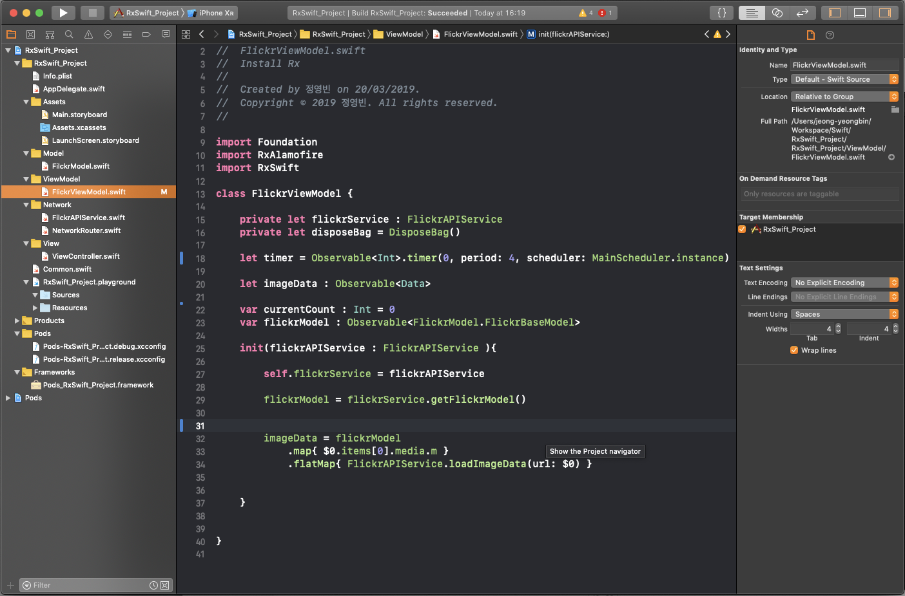
달라진 점
프로젝트명
RxSwift_Project

Slide 5
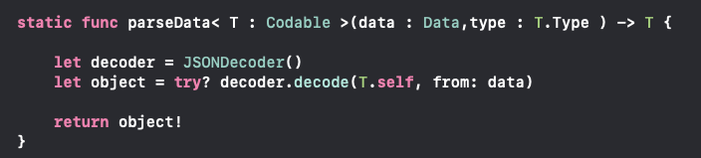
달라진 점
Observable Type을 extension해서 사용했던 이전과는 다르게 아주 간단한 함수로 변경
Codable을 적용할 타입과 Data를 받고, JSON Decoder로 Decode 후 반환

Slide 6
달라진 점
타이머 주기가 Animation 주기보다 짧을 경우에 대한 처리
타이머시간
애니메이션 시간
Timer Observable을 상기 이미지와 같이 변경하여,
슬라이더를 통해 interval을 바꾸어도 이미지 출력은 정상 처리

Slide 7
기능 구현 상세 ( slider )
Simple Flow
Slider값 변경
timerValueSubject( onNext: Value )
subscribe
timer > dispose()
Create timer Observable Timer Interval ( Value )

Slide 8
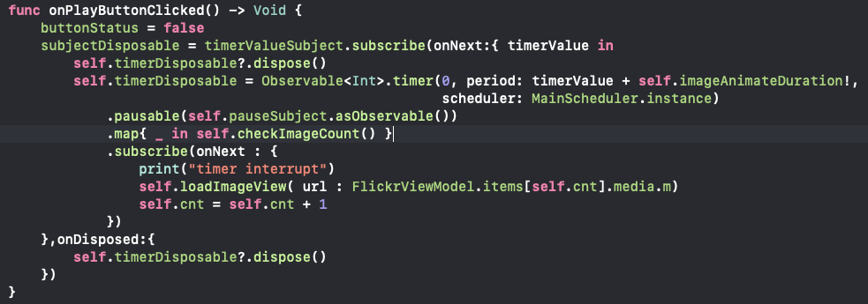
기능 구현 상세 ( slider )
→ Subject 구독
→ Dispose & Timer Observable create

Slide 9
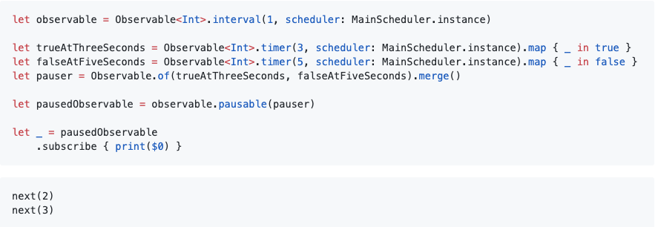
기능 구현 상세 ( pause )
pausable operator
Pauser Observable 이 True 일 때부터 false 전까지 옵저버블 스트림 무시

Slide 10
기능 구현 상세 ( pause )
pausable operator
0
1
2
3
4
Pausable ( pauser )
pauser
True
False
2
3

Slide 11
기능 구현 상세 ( pause )
Puase Button Clicked
pauseStatus != pauseStatus
PauseSubject.OnNext(pauseStatus)
subscribe
True?
No
Pause
yes
Going
Simple Flow

Slide 12
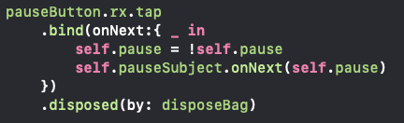
기능 구현 상세 ( pause )
Subject 생성
Pause button 이 눌리면 Bool 값 변경 후 이벤트 추가
Pausable 연산자 추가

Slide 13
기능 구현 상세 ( pause )
문제점
타이머 일시중지
→ 5초의 시간 중 3초가 흐른 뒤 일시 정지, 재개시 2초 뒤 이벤트 발생
Pausable
→ 옵저버블 스트림 그 자체를 중지하고, 그 상태를 기억하는 것이 아니다
→ False ~ True 의 시간 동안 소스 옵저버블의 스트림을 무시하는 것
→ 엄밀히 말하면 pause 기능이 아니라, 무시 기능

Slide 14
현재 진행 상황
소스 개선
→ MVVM 패턴으로 의 변경을 목표로 소스 수정
목표 :
네트워크 관련 모든 로직을 FlickrService.swift
기존 ViewController에 있던 비즈니스 로직을 ViewModel 로 이동
깃허브의 간단한 MVVM예제를 많이 살펴본 결과
지금까지의 소스는 정말 엉망 진창

Slide 15
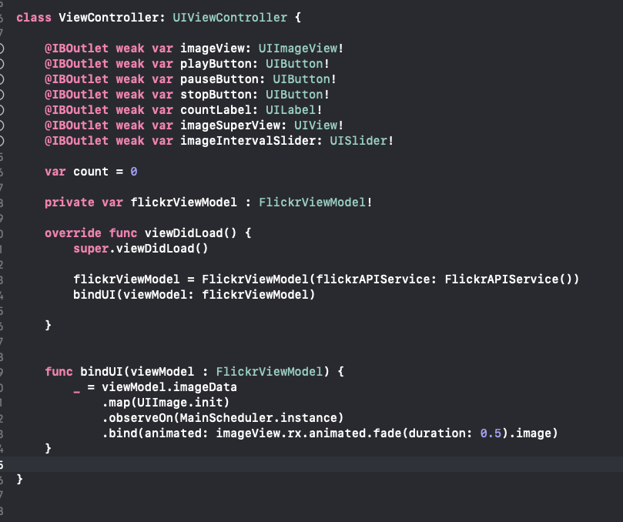
현재 진행 상황
MVVM Migration 작업 진행중
현재 Image를 가져와 Fade In / Fade Out 하는 기능 구현
(앱 실행 후 최초 한번)
View Controller 내부
간단한 Bind Logic 만 남긴다

Slide 16
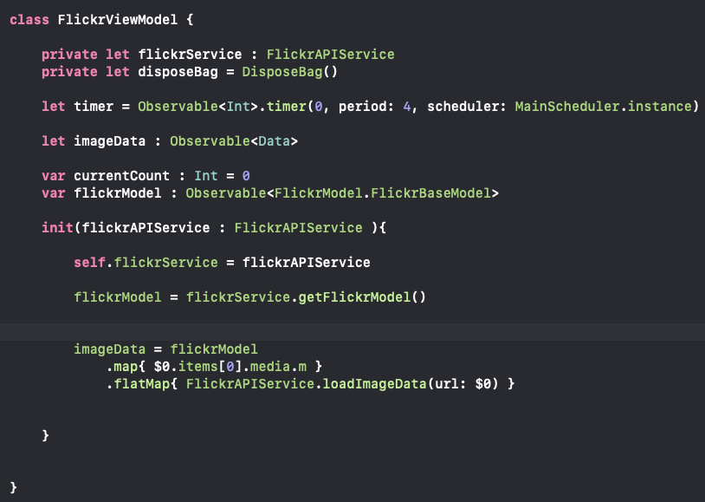
현재 진행 상황
ViewModel

